Slide 1

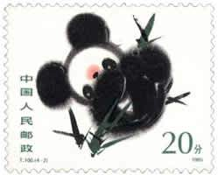
邮票齿孔的故事
这是什么？
邮票

Slide 2

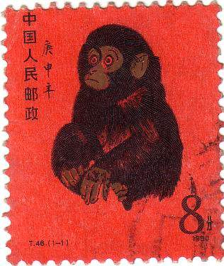
作用：寄信、文化交流、
欣赏、记录重大事件、收藏……

Slide 3
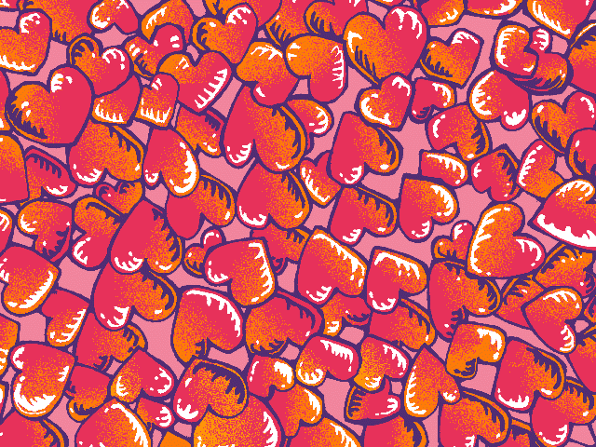


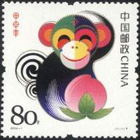
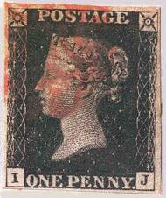
黑便士
邮票周围为什么会有小齿孔呢？

Slide 4
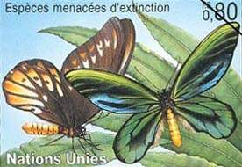

14、邮 票 齿 孔 的 故 事

Slide 5
chǐ méi dāo cái
齿孔 一枚 小刀 裁开
lún dūn jiǔ biàn sī
伦敦 喝酒 方便 撕开
yán jiū yóu zhènɡ rénɡ
研究 邮政 仍然

Slide 6
齿孔 一枚 小刀 裁开
伦敦 喝酒 方便 撕开
研究 邮政 仍然

Slide 7

课文主要讲了一件什么事？
课文主要讲了 的一天，
在酒馆 时，看到身边的一
位先生用 在邮票的连接处____
，很容易地撕开了邮票。
他受到启发，研制出了 。
1848
阿切尔
喝酒
别针
刺上
小孔
邮票打孔机

Slide 8


邮票齿孔是谁发明的？
阿切尔

Slide 9
邮票齿孔的故事
课文中出现了两个人物，一个是用别针刺孔撕开邮票的先生，一个是发明家阿切尔，你喜欢谁呢？为什么？

Slide 10
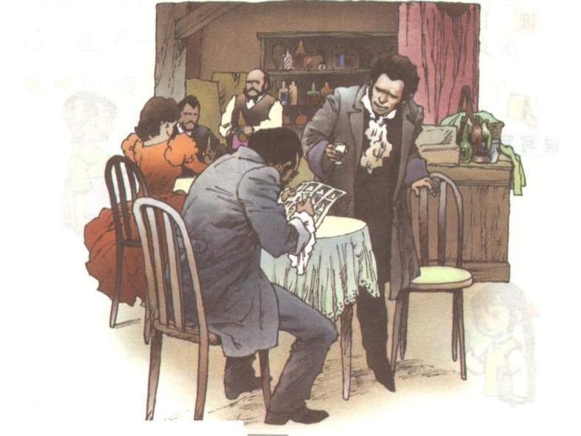

邮票齿孔的故事
用礼貌的语气读一读他们的对话。

Slide 11
邮票齿孔的故事
先生，您带小刀了吗？
对不起，我也没带。

Slide 12

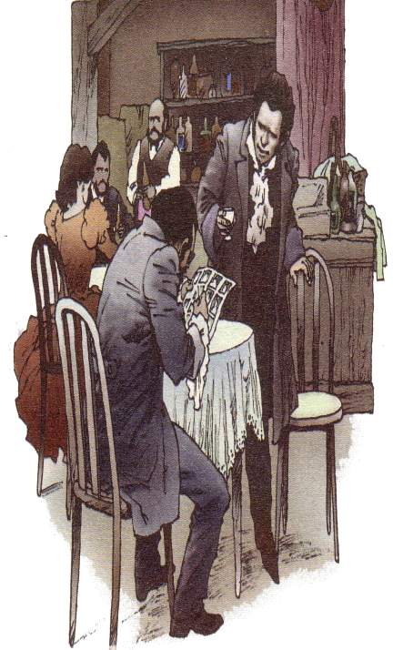
1848年的一天，英国发明家阿切尔到伦敦一家小酒馆喝酒。在发明家的身旁，一位先生左手拿着一大张邮票，右手在身上翻着什么。看样子，他是在找裁邮票的小刀。那位先生摸遍身上所有的衣袋，也没有找到小刀，只好向阿切尔求助：“先生，您带小刀了吗？”阿切尔摇摇头，说：“对不起，我也没带。”

Slide 13
邮票齿孔的故事
读课文第三、第四段。
从课文的哪些句子可以看出那个人和阿切尔都很善于动脑筋？

Slide 14
阿切尔被那个人的举动吸引住了。

Slide 15

3、那个人想了想，从西服领带上取下一枚别针，在每枚邮票的连接处都刺上小孔，邮票便很容易地被撕开了，而且撕得很整齐。

Slide 16
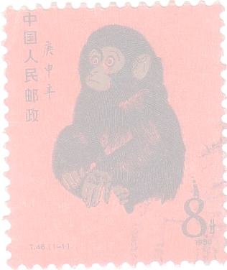
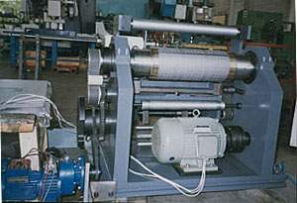
阿切尔被那个人的举动吸引住了。他想：要是一台机器能给邮票打孔，不是很好吗？阿切尔开始了研究工作。很快，邮票打孔机造出来了。用它打过孔的整张邮票，很容易一枚枚地撕开，使用的时候非常方便。英国邮政部门立即采用了这种机器。直到现在，世界各地仍然在使用邮票打孔机。
～～～～～
～～～～～～～～～～～～～～～～～～
～

Slide 17
1.阿切尔被那个人的举动吸引住了。
那个人的举动把阿切尔吸引住了。
2.邮票很容易被他撕开了。
他很容易把邮票撕开了。
3.她的衣服被太阳晒干了。
太阳把她的衣服晒干了。

Slide 18

立即
英国邮政部门立即采用了这种机器。直到现在，世界各地仍然在使用邮票打孔机。
仍然

Slide 19
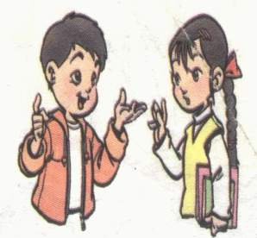
你知道带齿孔的邮票是怎样发明的吗?

Slide 20
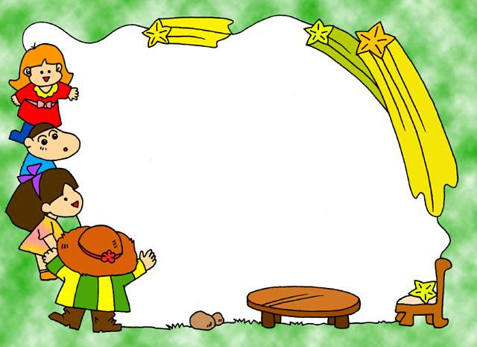
那位先生在每枚邮票的连接处
刺上( )，邮票便很容易( )。
阿切尔受到了启发，研究发明( )，
用它打过孔的( )，使用的时候十分
( )。直到现在，世界各地仍然在使
用( )。
小孔
撕开
打孔机
邮票
方便
邮票打孔机

Slide 21
邮票齿孔的故事
讨 论
带齿孔的邮票使用起来真方便，我们应该感谢谁？

Slide 22
发明并不神秘，只要做生活中的有心人，留意身边的事，多动脑筋思考问题，每个人都有发明创造的机会，每个人都有机会成为大发明家。

Slide 23
比较句子
A、邮票很容易地撕开了，撕得很整齐。
B 、邮票很容易地撕开了，而且撕得很整齐。

Slide 24
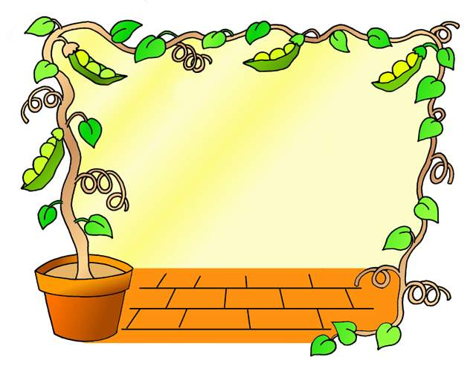
邮票很容易地被撕开了，而且撕得很整齐。
爸爸布置的口算作业我很快就完成了，
而且 。
，而且 。

Slide 25
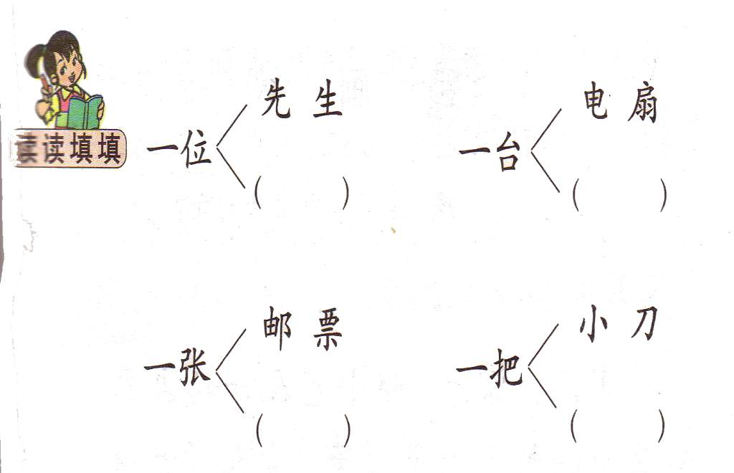

Slide 26
邮票齿孔的故事
邮票欣赏

Slide 27
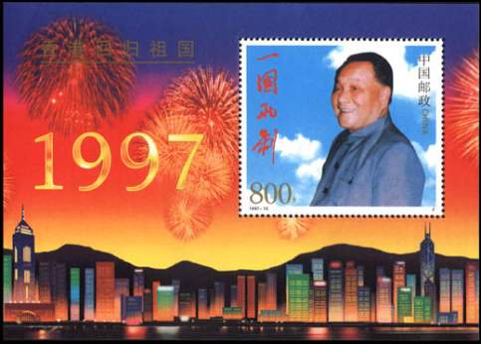

Slide 28
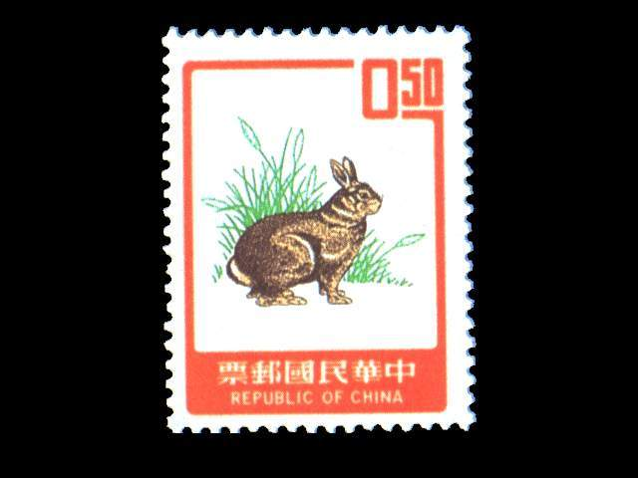

Slide 29
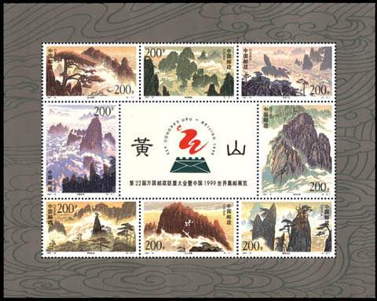

Slide 30
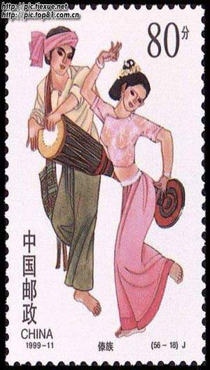
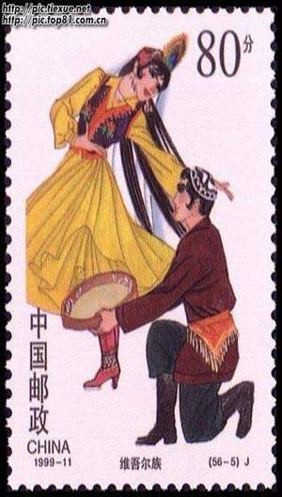
邮票齿孔的故事
民族邮票

Slide 31
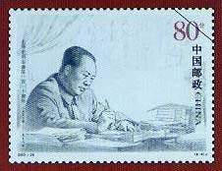
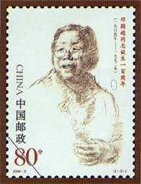
邮票齿孔的故事
人物邮票

Slide 32
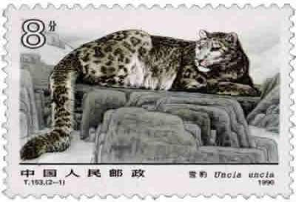
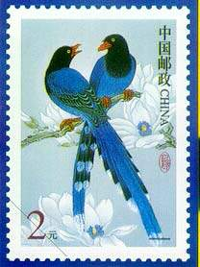
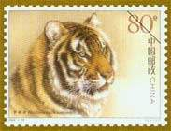
邮票齿孔的故事
动物邮票

Slide 33
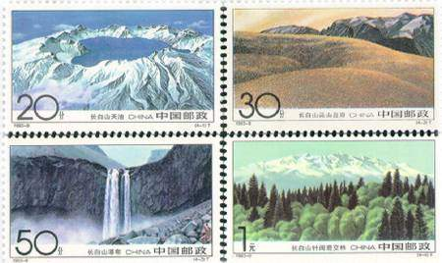
邮票齿孔的故事
风景邮票

Slide 34
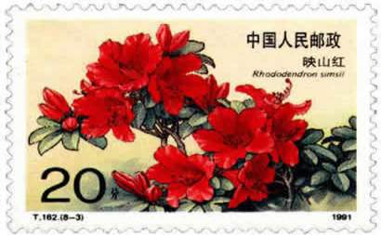
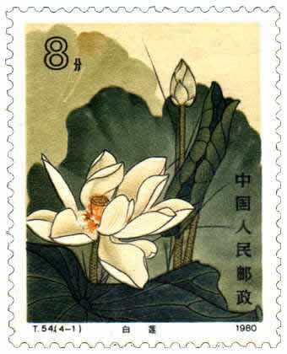
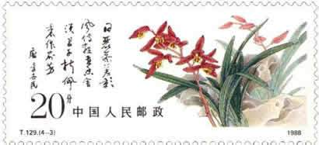
邮票齿孔的故事
花卉邮票

Slide 35
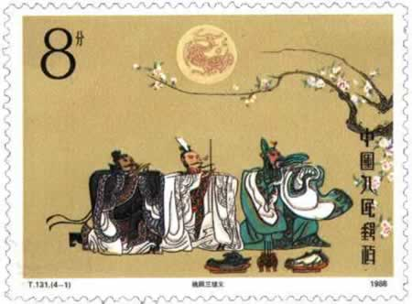
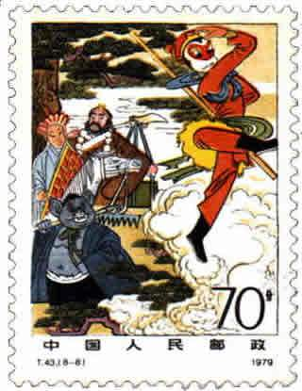
邮票齿孔的故事
名著邮票

Slide 36
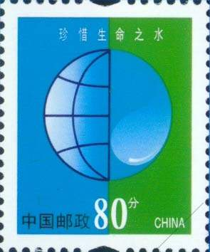
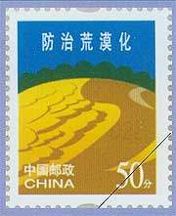
邮票齿孔的故事
环保邮票

Slide 37
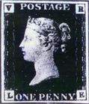
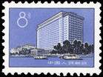
邮票齿孔的故事

Slide 38
